Slide 1

Escuela Politécnica del Ejército “ESPE”
Propuesta estratégica de Marketing para reposicionamiento de marca de la compañía de transporte TRANS ESMERALDAS
Director: Ing. Marco Jaramillo., MPDE
Codirector: Ing. Arcenio Córdova., MBA
Autor: Gabriela Alejandra Vozmediano

Slide 2

Capitulo # 1
Generalidades

Slide 3

Historia, giro del negocio y Direccionamiento

Slide 4
Problema

Slide 5

Objetivos de estudio
General
Desarrollar una propuesta estratégica de marketing para reposicionamiento de marca
Específicos
Realizar un diagnóstico situacional
Realizar una segmentación de mercado
Desarrollar un direccionamiento estratégico
Evaluar los beneficios

Slide 6

Capitulo # 2
Análisis Situacional

Slide 7

Macroambiente
Factores Económicos
Inflación
Tasas de Interés
Tasa de Desempleo y PEA
Producto Interno Bruto
Riesgo país y Remesas
Balanza Comercial

Slide 8
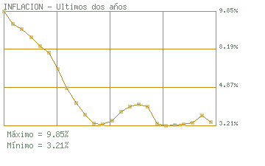
Inflación y Tasa de Interés
Tasa Pasiva
Tasa Activa
Causas
Aumento del dinero en circulación
Ecuador
Septiembre: 3.44%
Déficit Fiscales
Agosto: 3.82%

Slide 9



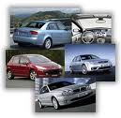
Balanza Comercial
Exportaciones - Importaciones
Negativa
$-4,782.638.
Positiva
54,988 vehículos de más de 3000 cm³

Slide 10

Macroambiente
Factores Socioculturales
Idiosincrasia
Composición de la población
Tendencia del Mercado
Fiestas Nacionales y Feriados

Slide 11

Tendencia del Mercado y Feriados
Dirección o rumbo que toma el mercado
Carnaval, Navidad y Año Nuevo y Semana Santa
Incrementar el flujo de pasajeros
Reduce Tiempos
Mayor Seguridad
$128 - $65

Slide 12

Macroambiente
Factores Político - Legal
Gobernabilidad
Fuerzas Políticas
Marco Jurídico

Slide 13


Gobernabilidad y el Marco Jurídico
Ecuador
Situación económica difícil, desconfianza en el gobierno.
Empresa
incertidumbre sobre el futuro del país, fomenta el ahorro y reduce el consumo
Art. 3: El Estado promoverá la capacitación integral, formación y tecnificación del conductor
Art. 61.- Las terminales terrestres, puertos secos y estaciones de transferencia, se consideran servicios conexos de transporte terrestre

Slide 14
Macroambiente
Factores Tecnológicos y Ecológicos
Tecnología
Impacto Ambiental

Slide 15

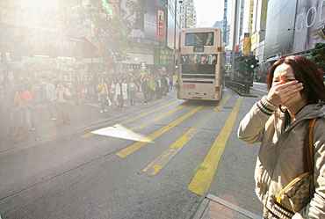
Tecnología e Impacto Ambiental
Humo negro -combustión del diesel, emana gases tóxicos como- dióxido de azufre-dióxido de nitrógeno- partículas de plomo -monóxido de carbono
La promulgación de reglamentos y normas ambientales
Crear una ventaja diferencial
Flexibilidad
Existen barreras que dificultan la entrada de nueva tecnología
Notes:
D

Slide 16

Microambiente
Clientes
Competencia
Proveedores

Slide 17
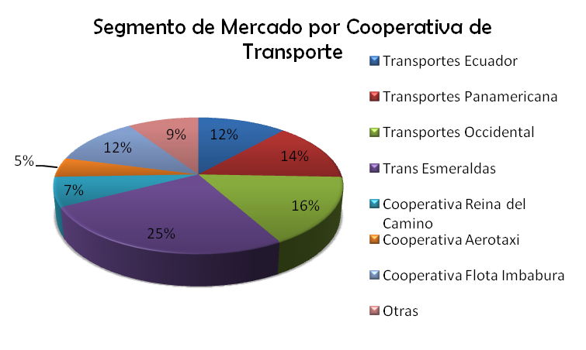
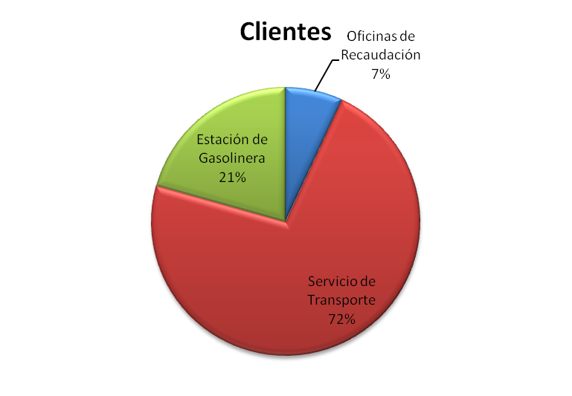




Clientes, Proveedores y Competencia
Clientes
Una amplia cartera de clientes
Proveedores
Negociaciones a largo plazo
Competencia
Pérdida de posicionamiento en el mercado.
Permite crear estrategias de fidelización.
Al manejar proveedores reconocidos a nivel nacional brinda un respaldo positivo a la imagen empresa
Disminución del flujo de pasajeros
Notes:
D

Slide 18

Ambiente Interno
Factores Internos
Organigrama
Proceso de la Organización
Área Financiera
Área de Marketing
Área de Recursos Humanos

Slide 19
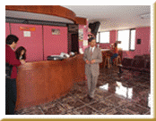





Organigrama y Proceso de la Organización Áreas de la Compañía
Organigrama
Proceso de la Organización
La Estructura Organizacional es dinámica y funcional.
Existe un flujo de información bi-direccional
Contacto directo con el cliente
Personal que conoce sus responsabilidades y roles dentro de la empresa
Gasto mayor de infraestructura.
Áreas de la Compañía
Notes:
D

Slide 20

Matrices
Matriz de Impacto
FO - DA
FA - DO
Matriz de Síntesis Estratégica
Resume FODA
Aprovechar
FORTALEZAS - OPORTUNIDADES
Disminuir
DEBILIDADES - AMENAZAS

Slide 21
Análisis Competitivo del Sector
General Electric
Boston Consulting Group

Slide 22

Capitulo # 3
Investigación de Mercado

Slide 23

Propósito y objetivos de la investigación
Gustos, necesidades, preferencias y requerimientos
Calidad del servicio, posicionamiento en el mercado, debilidades y sus fortalezas
General
Buscar información que permita el desarrollo de una propuesta estratégica de marketing
Específicos
Identificar la competencia directa
Determinar los requerimientos, gustos y preferencia
Compilar y analizar la información

Slide 24
Metodología y Tamaño de la Muestra
ESTRATIFICADO
Grupos
Pichincha
Esmeraldas
Guayas
Variable geográfica
Cálculo de la Muestra
PEA = 4, 585,575 personas
Población infinita: > 100,0000
PROVINCIA | # DE ENCUESTAS | PORCENTAJE
Pichincha | 65 | 33, 17%
Guayas | 71 | 36, 22%
Esmeraldas | 60 | 30, 61 %
TOTAL | 196 | 100,00%
Metodología de la muestra

Slide 25
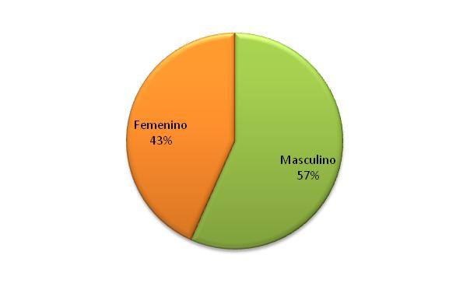
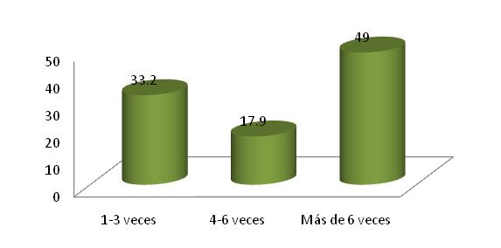
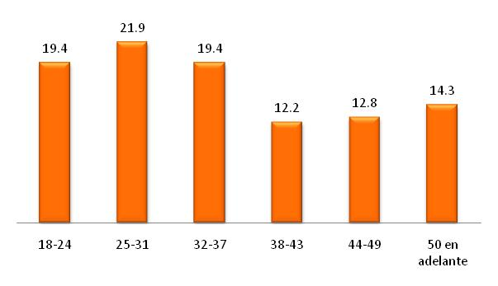
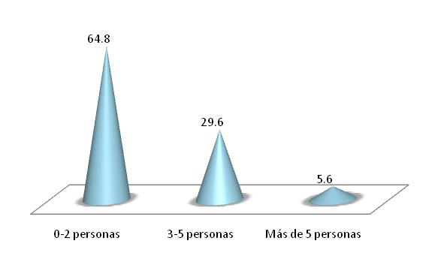
Procesamiento de Datos
Género
Frecuencia de Uso
Edad
Número de Personas

Slide 26
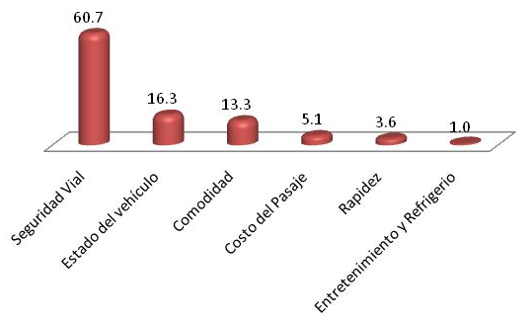
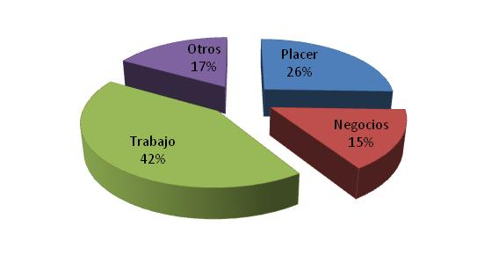
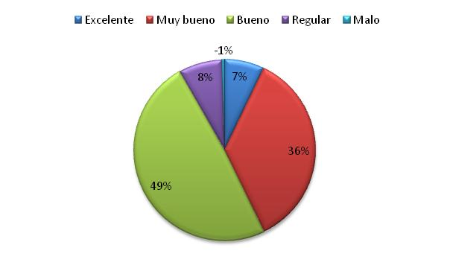
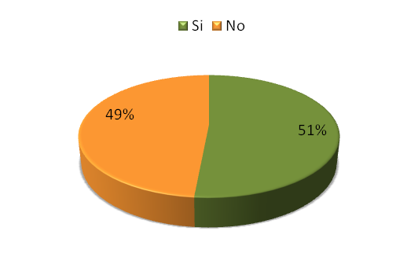
Procesamiento de Datos
Motivo de Viaje
Preferencia
Calificación del Servicio
Conocimiento Empresa

Slide 27
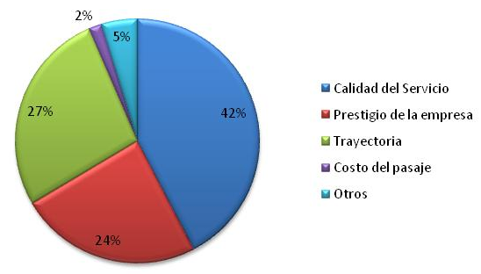
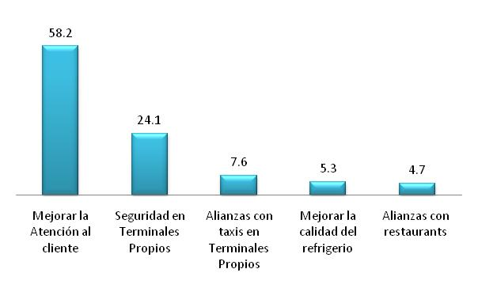
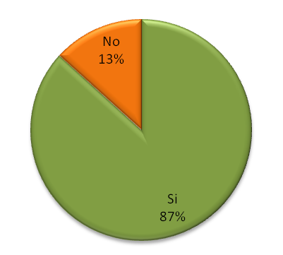
Procesamiento de Datos
Motivación
Gustos
Demanda del Servicio

Slide 28
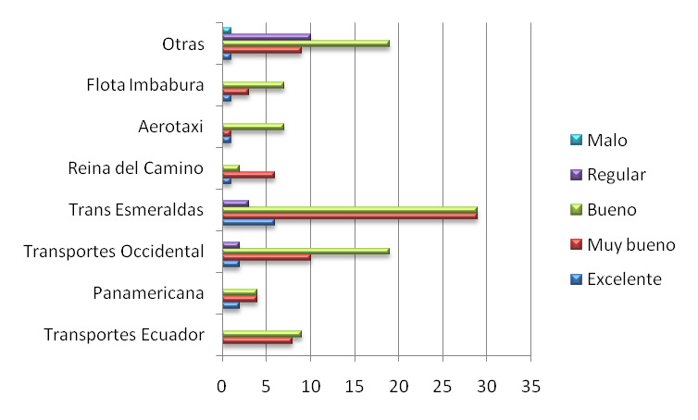
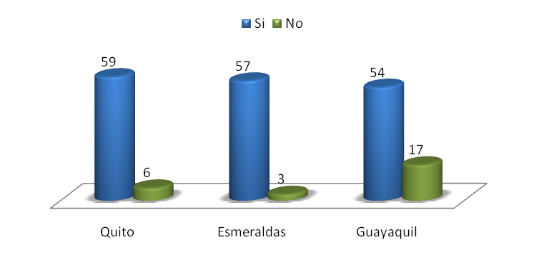
Crosstabs
Provincia - Demanda
Top mind de marca – Atención Obtenida como pasajero

Slide 29
Macrosegmentación
Microsegmentación
Definición
Tres regiones del Ecuador
Transporte Interprovincial
Pasajeros, encomiendas y carga
Provincias
Geográficos
Demográficos
Psicográficas
Comportamiento
Microsegmentación

Slide 30
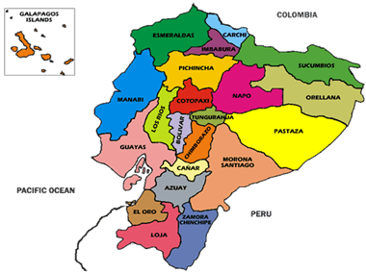
Mercado Objetivo
Posicionamiento
Ventaja Diferencial
Mercado Objetivo
Ventaja Diferencial
Atributo
Beneficio
Esmeraldas
Quito
Enfocarse al cliente
Trato al cliente
Cubrir los sitios de mayor atractivo turístico
Guayaquil
Posicionamiento

Slide 31
Demanda Insatisfecha
Demanda Insatisfecha: 86.98%
8.87%

Slide 32

Capitulo # 4
Direccionamiento estratégico

Slide 33
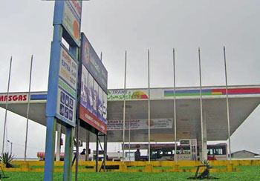

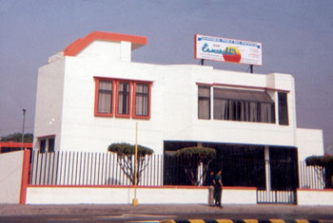
Estrategias Corporativas
COMPETITIVIDAD
Líder
Retador
Especialista
Seguidor
Intensivo
Integrado
Diversificado
CRECIMIENTO
Concentración
Diferenciación
Liderazgo en Costos
DESARROLLO

Slide 34
Misión
Principios y Valores
Trans Esmeraldas se dedica a la transportación de pasajeros, carga y encomiendas dentro de las distintas provincias del país, ofreciendo un servicio de transporte de calidad para personas nacionales y extranjeras que gusten del turismo o tengan que viajar por trabajo o negocios, fomentando el turismo nacional y contribuyendo al desarrollo de las ciudades y lugares incorporados a la red de servicios.
Respeto
Transparencia
Calidad
Responsabilidad
Al 2014, ser líderes en el campo de la transportación de pasajeros, encomiendas y carga a nivel nacional, contando con un personal capacitado y accionistas comprometidos con la compañía, buscando así el beneficio de nuestros clientes y colaborando con el desarrollo del país y la integración nacional.
Visión

Slide 35

Capitulo # 5
Plan de Marketing Operativo y Estratégico

Slide 36
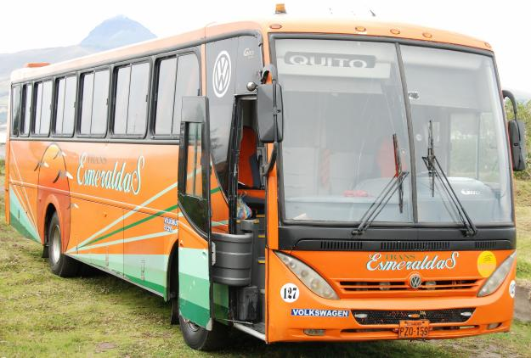
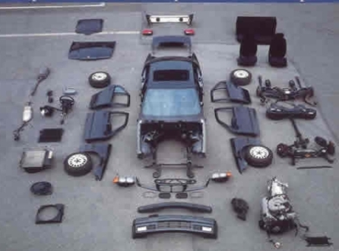

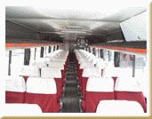

Servicio
Atributos, Características
Mantenimiento, Garantías
Ciclo de Vida

Slide 37


Servicio - Branding
Naming
Trans
Esmeraldas
Marca - Servicio | Marca - Personal
Seguridad Comodidad Accesibilidad Calidad Trayectoria El prestigio | Respeto Responsabilidad Cortesía
Reposicionamiento

Slide 38
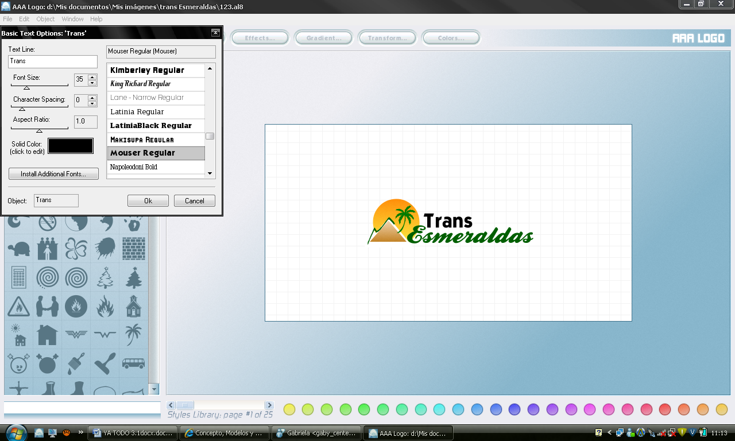
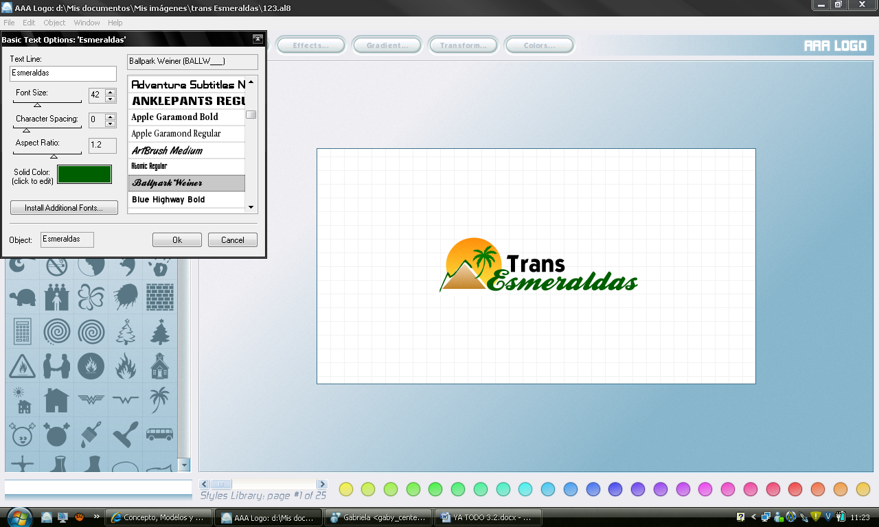

Arquitectura de la marca
Naranja
Verde
Negro
Marrón
Costa
Oriente
“Seguridad No Velocidad”
Sierra

Slide 39



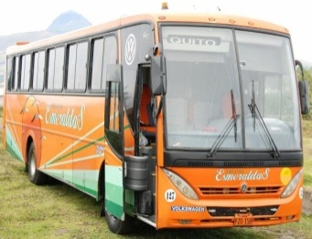
Precio y Plaza
Precio
Quito Esmeraldas Guayaquil
CNTTTSV
$8
($2.77 CF – $1.45 CV)
Descuentos por cantidad 3% - 10%
Descuentos fuera de temporada del 2%
Amplia Cobertura de mercado
Aplicación de canales electrónicos
Plaza

Slide 40





Promoción y Publicidad
Marketing Directo
transesmeraldas@hotmail.com
Paquetes con Descuentos
Programas de clientes frecuentes
www.transesmeraldas.com
www.ecuadory.com
Promoción
@ TransEsmeraldas
Trans Esmeraldas
Publicidad

Slide 41
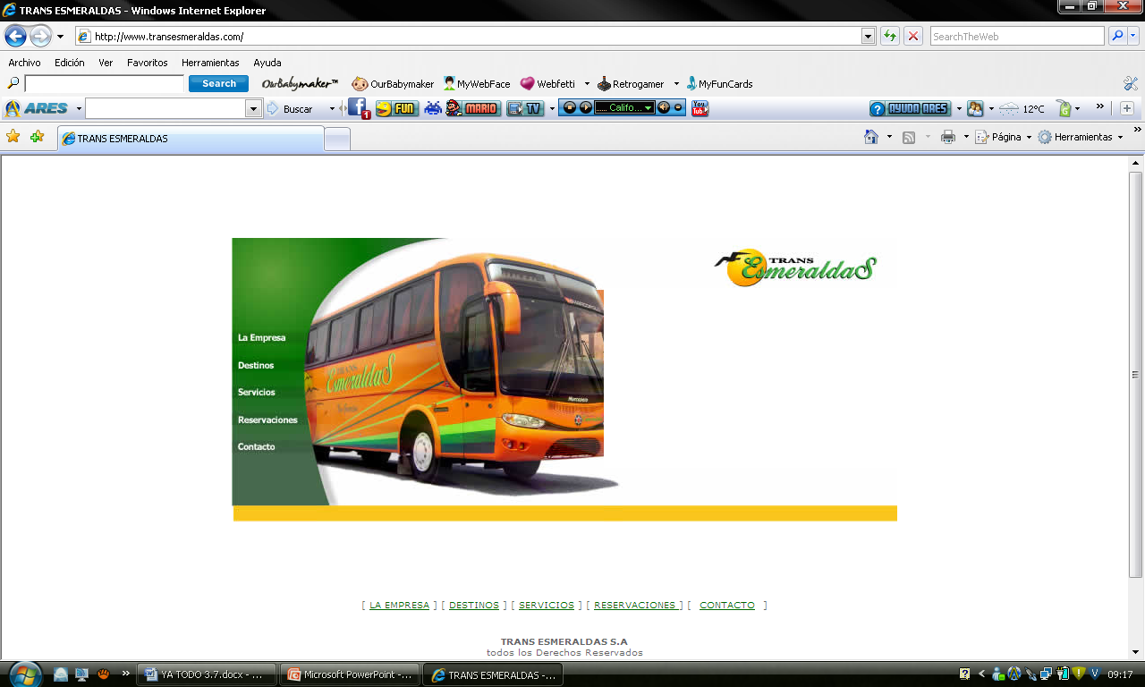
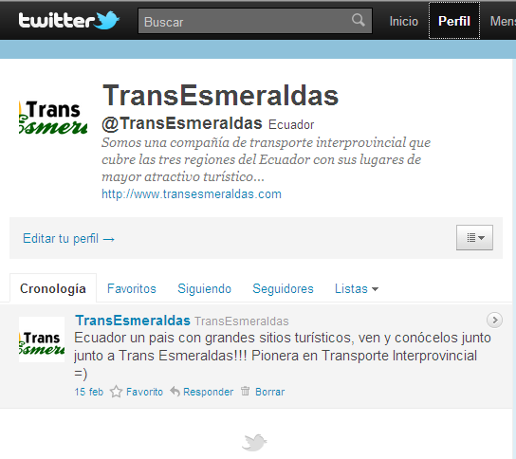
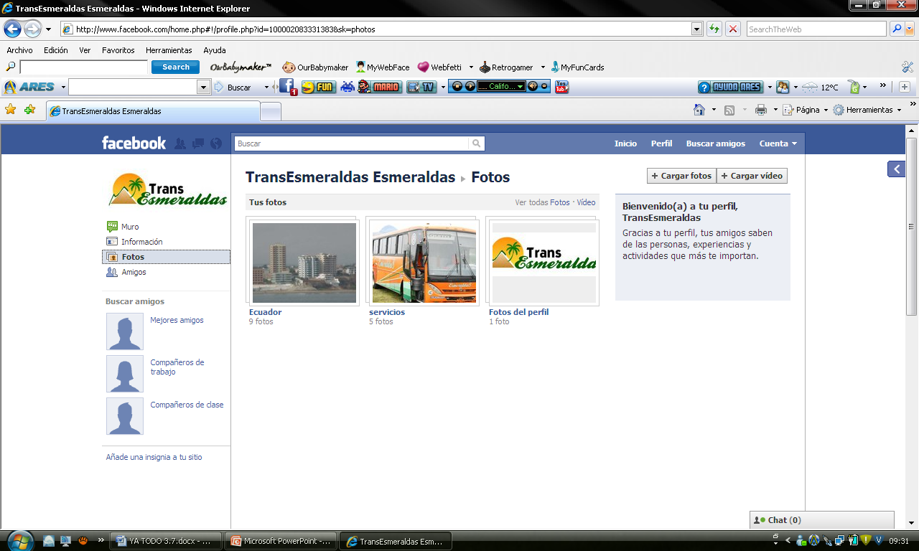
Publicidad

Slide 42

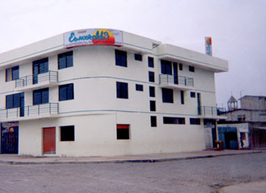


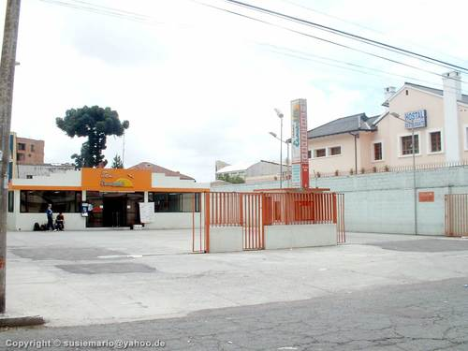
Personal y Presentación
Personal
Presentación
Capacitación
Motivación
Presentación (Uniformes)

Slide 43

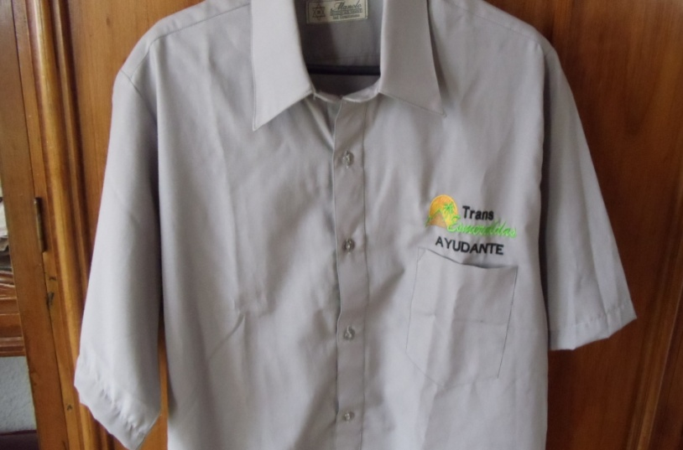
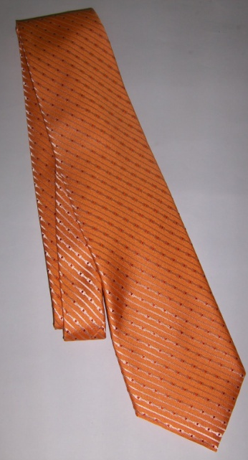

Uniformes

Slide 44

Cuadros Estratégicos
Promover estratégicamente el servicio de transporte, destacando las ventajas y beneficios ofrecidos por Trans Esmeraldas, con el fin de incrementar su demanda
Crear una imagen organizacional que identifique y diferencie a Trans Esmeraldas en la mente de los consumidores, con el fin de incrementar el consumo del servicio.
Desarrollar un plan de medios publicitarios, que permita promover la nueva imagen corporativa de la compañía, mediante la utilización de medios de comunicación.
Expandir, diversificar y agilizar el servicio, considerando las necesidades del mercado, de tal manera que se logre ser líder dentro de cada segmento.
Incentivar y motivar el consumo del servicio, mediante descuentos y promociones de tal manera que se logre la fidelización de los clientes.
Mejorar el personal y la imagen corporativa de compañía, mediante talleres de capacitación, relacionados con el trato al cliente y precauciones al momento de conducir, con el fin de brindar un mejor servicio

Slide 45

Capitulo # 6
Estudio Financiero

Slide 46
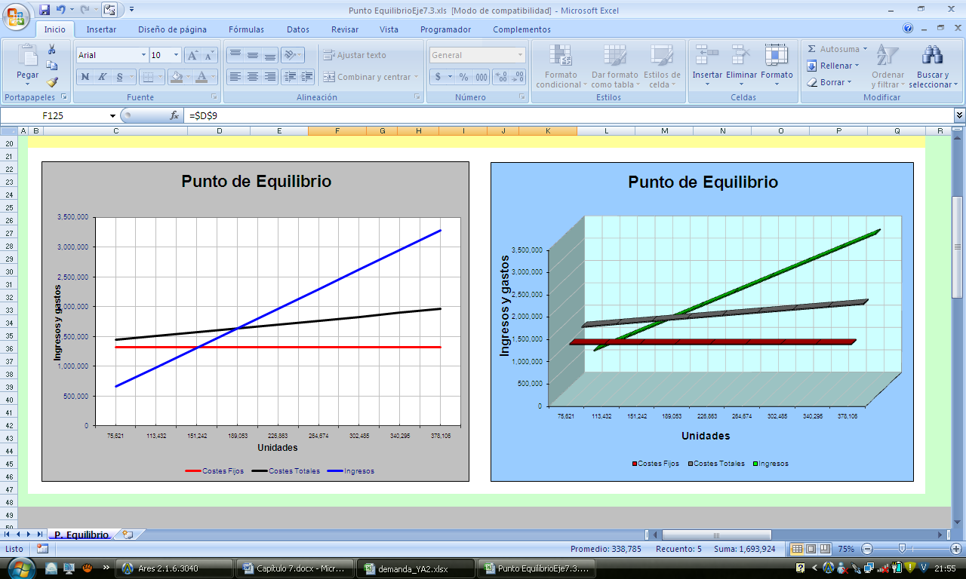
Estudio Financiero
Activos Fijos
Muebles y Enseres | 12,300.00
Total | 12,300.00
Punto de Equilibrio
Capital de trabajo
Capital de trabajo | 36,732.00
Total | 36,732.00
$1,230.00
Financiamiento
30%
$14,710.00
70%
$34,322.00
Año | Part. De ventas | Margen de contribución | P.E. Unidades | Precio | P.E. Dólares
1 | 100% | 6.55 | 200,887 | 8.00 | 1,607,096.00
2 | 100% | 6.65 | 197,866 | 8.16 | 1,614,587.00
3 | 100% | 6.75 | 194,935 | 8.32 | 1,621,859.00
4 | 100% | 6.86 | 191,809 | 8.49 | 1,628,458.00
5 | 100% | 6.96 | 189,053 | 8.66 | 1,637,199.00
10.21%

Slide 47
Flujos de Fondos
Sin Financiamiento
Con Financiamiento
Análisis de Sensibilidad
Sin
Financiamiento
Con Financiamiento

Slide 48

Capitulo # 7
Conclusiones y Recomendaciones

Slide 49
Conclusiones y Recomendaciones
Existen varias falencias en el área de marketing y RRHH
Promover Planes de capacitación y Marketing Directo
Demanda insatisfecha es del 86.98% 8.87%
Encaminar las estrategias hacia el mercado insatisfecho
Financiamiento interno
Criterios de gestión basados en las tendencias del mercado
Creación de estrategias basadas en el mercado
Evaluar constantemente los resultados

